Slide 1
大阪府環境農林水産部みどり推進室みどり企画課
資料３
みどり基金を活用した緑化支援事業のアンケート結果

Slide 2
アンケートの実施概要
◆ 経過
・大阪の都市緑化の推進にあたり、府民が実感できるみどりづくりを進めていく観点から、これまで「みどり
をつくる、広げる、活かす」の３つの視点で、みどりの創出を推進。
・みどり基金による緑化支援事業についても、地域の身近なみどりの創出や街区単位での緑化を目的とし実施。
・しかし、申請件数の低迷や緑化活動面での課題より、時代に即した新たな取り組みが求められている。
◆ 目的
・みどり基金を活用した既存事業の見直し 及び 新たな緑化支援事業の検討
◆ アンケート対象
・継続中の２事業（❶緑化樹配付事業、❷みどりづくり活動助成事業）
・終了した２事業（❸実感できるみどりづくり事業、❹良好な緑陰づくり支援事業）
１

Slide 3
❶ 緑化樹配付事業
◆事業概要
・昭和４８年より実施
・地域住民（自治会、管理組合、学校など）が協働して行う地域緑化活動に対して、無償で樹木を配付
・市町村を窓口として実施
◆アンケートの対象者
・【申請者】：令和元年度及び令和３年度に本事業を実施した申請者１０８件
自治会・マンション管理組合・教育機関など
・【市町村】：４３市町村
◆アンケート方法
・【申請者】：郵送にて実施
・【市町村】：メールにて実施
◆回答状況
・【申請者】５７団体／１０８団体 、 回答率５２．８％
・【市町村】３９市町村／４３市町村、 回答率９０．７％
2

Slide 4
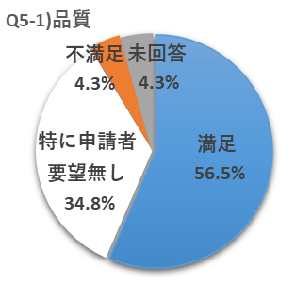
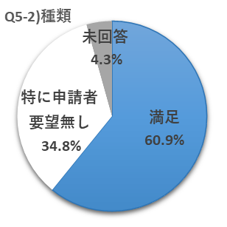
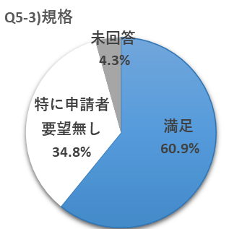
❶ 緑化樹配付事業
◆アンケート結果（共通質問）
► 配付樹木の品質、種類、規格への満足度
申請者
・「満足」と回答したのは、「品質」の94.7％が最も高く、続いて「規格」87.7％、「種類」86.0％であった。
※申請者の声をもとに市町村が回答
市町村
・「品質」において「不満足」と回答したのは、４．３％であった。また「種類」「規格」において、「不満足」の回答は無かった。
配付樹木について、「品質」、「規格」、「種類」の満足度は高いことが確認できた。
3

Slide 5
❶ 緑化樹配付事業
►緑化樹の配付時期（２月から３月頃）について
申請者
市町村
・申請者の91.2％が、「適当だった」との回答であった。
・市町村の回答では、「特に申請者から意見や要望は寄せられていない」が47.8％、「適当だった」が30.4％であった。
配付時期について、満足いただけていることが確認できた。
※申請者の声をもとに市町村が回答
►申込手続きについて
申請者
市町村
・申請者の80.7％が、「簡便だった」との回答であり、「面倒だった」は１５．８％であった。
・市町村の回答では、「特に申請者から意見や要望なし」が７８．３％、「面倒だった」が１７．４％であった。
申込続きについて、「面倒だった」との回答は一定数あったが、概ね問題なく手続きいただけていることが確認できた。
4

Slide 6
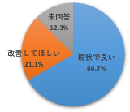
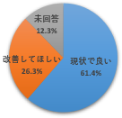
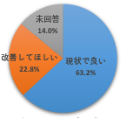
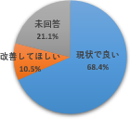
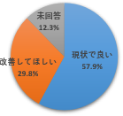
❶ 緑化樹配付事業
► 申込の条件について
申請者
１）１箇所あたり
高木２本以上が必須
２）低木類のみの
配付は不可
３）高木１本あたり
低木類は５本以内
４）プランターへの植付け
の場合、容量100ℓ以上
5）土壌改良材等が無く、
樹木のみ配付
➡「改善してほしい」と回答した具体的理由【記述(抜粋)】
数 率
配付樹木・本数の自由選択 | 14 | 24.6%
土壌改良材や支柱の配付 | 12 | 21.1%
植樹へのアドバイス、相談窓口 | 3 | 5.3%
申込条件の緩和 | 2 | 3.5%
・半数以上の方は「現状で良い」との回答であったが、「改善してほしい」も一定数有り、『5)土壌改良材等が無く、樹木のみの配付』は２９．８％、『2)低木類のみの配付は不可』は２６．３％であった。
・具体的理由では、 「本数制限をなくしてほしい」や「低木のみで申請できるようにしてほしい」など『配付樹木・本数の自由選択 』に関する内容が最も多かった。続いて、植栽時に必要となる 『土壌改良剤、支柱の配付』が多かった。
申込条件について、「配付樹木・本数の自由選択」、また植栽時に必要となる「土壌改良材や支柱の配付」への要望が多かった。
5

Slide 7
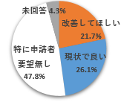
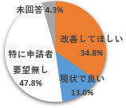
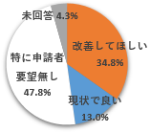
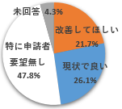
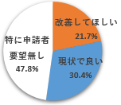
❶ 緑化樹配付事業
► 申込の条件について
※申請者の声をもとに市町村が回答
市町村
４）プランターへの植付け
の場合、容量100ℓ以上
１）１箇所あたり
高木２本以上が必須
２）低木類のみの
配付は不可
３）高木１本あたり
低木類は５本以内
5）土壌改良材等が無く、
樹木のみ配付
➡「改善してほしい」と回答した具体的理由【記述(抜粋)】
数 率
配付樹木・本数の自由選択 | 7 | 17.9%
プランターの容量の見直し | 3 | 7.7%
土壌改良剤や支柱の配付 | 3 | 7.7%
・半数近くの方は「特に申請者要望なし」であるものの、「改善してほしい」との回答も一定数あり、『2) 低木のみの配付は不可』及び『３)高木１本あたり低木類は５本まで』が34.8％と、５項目のうち低木類に関する改善要望が多かった。
・具体的理由では、申請者と同じく、『配付樹木・本数の自由選択』が最も多かった。
申請者と同じく、「配付樹木・本数の自由選択」への要望が多く、低木類への需要の高さが伺える。
6

Slide 8
❶ 緑化樹配付事業
► 今後緑化活動を行う上でどの様な補助事業があれば良いか【記述(抜粋)】
申請者
市町村
数 率
数 率
配付樹木・本数の自由選択 | 13 | 24.5%
維持管理へのアドバイスや講座の開催 | 13 | 24.5%
植栽時の技術指導 | 7 | 13.2%
個人での申し込み | 6 | 11.3%
配付樹木のガイド（植付・維持管理など） | 4 | 7.5%
種類のバリエーション | 2 | 3.8%
維持管理費の補助 | 2 | 3.8%
配付樹木・本数の自由選択 | 16 | 32.7%
個人での申し込み | 6 | 12.2%
維持管理へのアドバイスや講座の開催 | 3 | 6.1%
植栽時の技術指導 | 3 | 6.1%
現地までの配達 | 3 | 6.1%
府が直接窓口となる | 3 | 6.1%
土壌改良材、支柱の配付 | 2 | 4.1%
手続きの簡素化 | 2 | 4.1%
配付時期の選択 | 2 | 4.1%
・申込条件への改善要望と同じく、「配付樹木・本数の自由選択」が、申請者では24.5%、市町村では32.7%と、最も多かった。
・また、申請者では、「維持管理へのアドバイスや講座の開催」に関する要望が、同じく24.5％であった（市町村は6.1％）。
希望する補助事業について、「配付樹木・本数の自由選択」への要望が、申請者、市町村ともに最も多いことが分かった。また、 申請者意見では、「維持管理へのアドバイスや講座の開催」への要望も多かった。
7

Slide 9
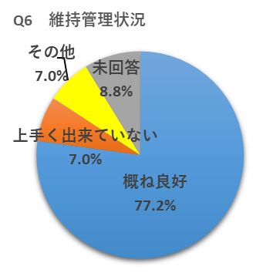
❶ 緑化樹配付事業
► 維持管理状況について（申請者のみへの質問）
申請者
・「概ねもしくは良好に管理できている」との回答は７７．２％であり、「上手く出来ていない」は7.0％であった。
配付樹木は、概ね良好に維持管理されていることが確認できた。
8

Slide 10
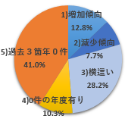
❶ 緑化樹配付事業
◆アンケート結果（市町村のみへの質問）
► Q1_過去３箇年（H30、R1、R3）の申請状況について
市町村
「１）増加傾向にある」
「２）減少傾向にある」
「３）増減は無く、横這い状況」
「４）申請が0件の年度がある」
「５）過去3箇年の申請合計が０件」
・ 「5）過去３箇年の申請合計が０件」が最も多く、16市町村(41.0％) であった。
・ 続いて、 「３）増減は無く、 横這い状況」が1１市町村(28.2%)であり、過去3箇年を通して申請のある市町村
は、１）２）３）の合計19市町村（４８．７％）であった。
過去３箇年の申請状況について、市町村によって、申請状況に差があることが確認された。
► Q２_住民からの申請件数が減少している背景について
(Q1で「2)減少傾向」を選択した３市町村が対象)
市町村
住民の人手不足 | 2市町村
植栽箇所の減少 | 1市町村
・申請件数が減少している背景について、「住民の人手不足(2市町村)」や「植栽箇所の減少(1市町村)」との回答であった。
9

Slide 11
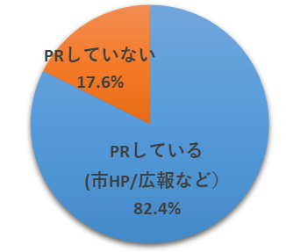
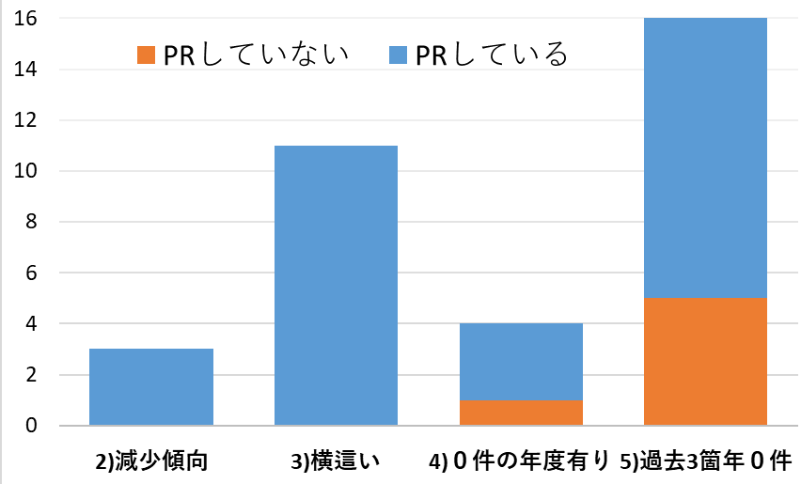
❶ 緑化樹配付事業
► Q3_住民への広報について
(Q1で「1)増加傾向」以外を選択した３４市町村が対象)
市町村
【参考】Q1の回答区分(３箇年申請状況)での比較
11
11
➡「PRを行っていない」と回答した具体的理由【記述】
3
5
(６市町村が対象)
3
1
市業務への負担による未実施 | 4市町村
維持管理の課題による未実施 | 2市町村
・『市のHPや広報などで、住民へのPRを行っている』と回答した市町村は、2８市町村(8２．４％)であった。
・また、３箇年申請０件の16市町村についても、約７割(11市町村）はＰＲを行っていた。
・PRしていない理由としては、「市業務への負担による未実施」が4市町村、「維持管理の課題による未実施」が２市町村であった。
住民への広報について、概ね８割はPRしていることが確認された。
しかし、PRしていても３箇年申請の無い事例が見られたことから、PR方法について検証が必要と思われる。
１0

Slide 12
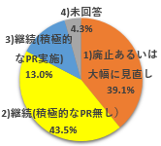
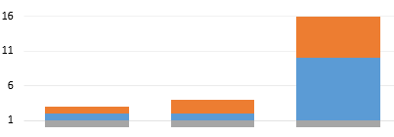

❶ 緑化樹配付事業
► Q5_今後の事業継続について
(Q1で「1)増加傾向、3)横這い」以外を選択した23市町村が対象)
市町村
「１）ほとんど住民からの申請が無いので、
配付事業そのものを廃止あるいは大幅に見直した方が良い」
「２）積極的なPRはしないものの、継続させたほうが良い」
「３）今後は積極的なPRを行い、有効活用に努めたい」
「４）未回答」
【参考】Q1の回答区分(３箇年申請状況)での比較
6
9
1
1
1
2
1
1
1
2)減少傾向
4)0件の年度有り
5)過去3箇年0件
・「２）積極的なＰＲはしないものの、継続させたほうが良い」との回答が、最も多く10市町村(43.5%)であった。続いて、「１）廃止あるいは大幅に見直した方が良い」との回答は、９市町村(39.1％)であった。
・事業継続を希望する市町村は、合計１３市町村(56.5％)であることが確認されたものの、うち「３)積極的なPRを行い、有効活用に努めたい」は、３市町村（１３．０％）に留まった。
事業の継続を希望している市町村は、全体の約６割であったものの、「積極的にPRしていく」としている市町村は、約１割に留まった。
１1

Slide 13
❶ 緑化樹配付事業
◆検証結果（事業内容等について）
・事業内容（配付樹木・配付時期・申込手続き）について、概ね満足いただいている。
・改善内容、希望する補助メニューとして、以下の意見が多かった。
「配付樹木・本数の自由選択」（低木のみの申請や本数制限の緩和など）
「土壌改良材、支柱の配付」
「維持管理へのアドバイスや講座の開催」
・配付樹木は、概ね良好に維持管理されていることが確認できた。
・６割の市町村は、事業継続を希望しているものの、申請状況は市町村によって差があることが確認された。
・事業PRをしていても３箇年申請の無い市町村があることから、各市町村のPR方法の確認や「積極的なPRはしない」とする市町村の背景について、今後検証する必要があると思われる。
◆今後の検討内容
検証結果を踏まえ、以下の項目について事業の見直し検討を行う。
► 配付条件の見直し
► 維持管理等における、技術面でのサポート
► PR方法等の検証
12

Slide 14
❷ みどりづくり活動助成事業
◆事業概要
・平成１７年より実施
・地域の緑化組織（地域住民、PTA、民間企業、NPO等で構成される組織）が協働で行う緑化活動
（樹木の植栽、園庭の芝生化や花壇づくり、菜園整備など）に対し補助。
事前審査を行い、必要な経費の１／２（上限３００万円）を補助
◆アンケートの対象者
・【申請者】：H２２年度～令和元年度及び令和３年度に本事業を実施した申請者３２件
幼稚園・認定こども園・保育園・福祉施設など
◆アンケート方法
・対面にて実施（一部メールにて実施）
◆回答状況
・２５件（対面２２件、メール３件）／３２件、回答率７８．１％
13

Slide 15
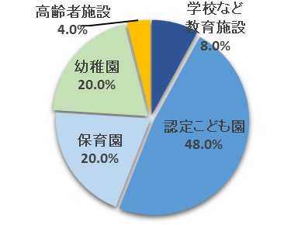
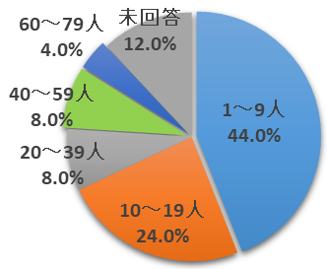
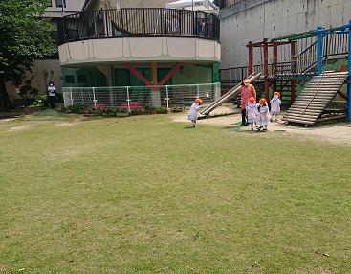
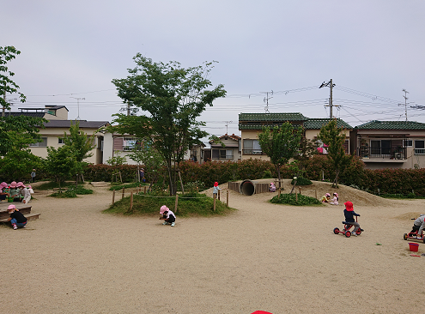
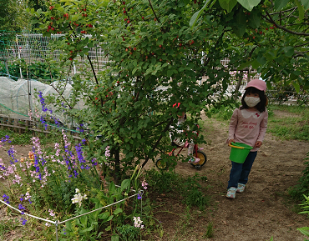
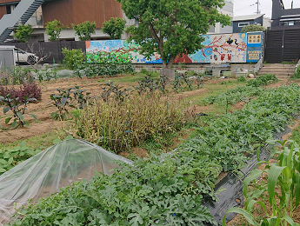
❷ みどりづくり活動助成事業
◆アンケート結果
► Q1_実施施設の種別 ／ 緑化活動の人数
Q1_実施施設の種別
緑化活動の人数
・実施施設の種別は、「認定こども園(48.0%)」、「保育園(20.0%)」、「幼稚園(20.0%)」を併せて、全体の88.0%が保育機関であった。
・現在の緑化活動人数は、「１～９人(44.0%)」、「１０～１９人(24.0%)」が全体の68.0%を占める。
緑化活動例）
・園長や用務員を中心とした管理
・緑化担当職員や、PTAの緑化委員を中心とした管理
・近所にお住まいの方や、市の元気アップサポーターによる管理
芝生
高木植栽
エディブルガーデン
菜園
14

Slide 16
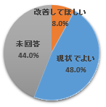
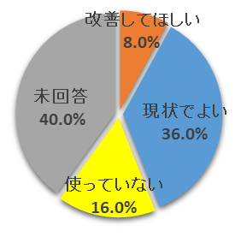
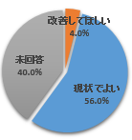
❷ みどりづくり活動助成事業
► Q２_補助金の上限額や条件について
１）整備に係る経費
(補助率1/2以内、上限300万)
２）活動に係る経費
(整備にかかる経費の1/3以内)
３）維持管理義務期間
(5か年)
➡「改善してほしい」と回答した具体的理由【記述】
他の補助事業のように、1/4負担程度にしてほしい | 1
活動経費の金額上限をもう少し上げてほしい | 1
維持管理費用の補助があれば良い | 1
・1）整備に係る経費の補助率と上限額について、「改善してほしい」と回答したのは、8.0％であった。
・2）活動に係る経費の補助額の条件について、「改善してほしい」と回答したのは、8.0％であった。
・３）維持管理義務期間(5か年)について、「改善してほしい」と回答したのは、4.0％であった。
・また、「改善してほしい 」の具体的理由は、
「負担率を軽減」や「活動経費の上限額緩和」「維持管理費用の補助」などであった。
「未回答」が約４割あるものの、「改善してほしい」はいずれも１割未満であった。
１5

Slide 17
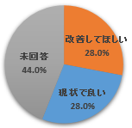
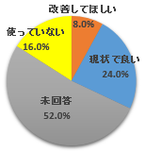
❷ みどりづくり活動助成事業
► Q３_補助対象範囲（整備に係る経費）
主な補助対象項目
➡「改善してほしい」と回答した具体的理由【記述】
植物材料費、芝生整備資材費、
土壌改良費、基盤整備費、
高木３ⅿ以上の植栽費、
作業器具（整備用、管理用）、
明示板設置費 など
施工費用も全般を対象にしてほしい | 1
補助対象にしてほしいものが有った | 1
数量など求める記載内容が細かすぎる | 1
補助対象、対象外の別が分かりにくい | 1
維持管理費の補助があれば良い | 1
必要な維持管理用品が事前に分かると良かった | 1
明示板は不要だと思う | 1
・1）整備に係る経費の補助対象範囲について、「改善してほしい」と回答したのは、28.0％であった。
・また、 「改善してほしい」とした具体的理由は、「補助対象範囲の拡大」や「申請書類の記載内容の軽減」、
「維持管理費用の補助」などであった。
► Q４_補助対象範囲（活動に係る経費）
主な補助対象項目
➡「改善してほしい」と回答した具体的理由【記述】
講師謝礼、研修会開催経費、
通信連絡費、
資料作成費 など
維持管理費とセットの補助があれば良い | 1
活動経費のみの申請や、維持管理費の補助があれば良い | 1
・2）活動に係る経費の補助対象範囲について、「改善してほしい」と回答したのは、８.0％であった。
・また、 「改善してほしい」とした具体的理由は、「維持管理費用の補助」などであった。
１6

Slide 18
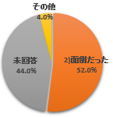
❷ みどりづくり活動助成事業
► Q５_申込手続きについて
申込必要書類（抜粋）
➡「面倒だった」と回答した具体的理由【記述】
申請様式
（添付書類）
緑化組織に関わる資料
・緑化組織の会則等
・緑化組織の会員名簿等、緑化組織の口座登録
申請事業に関わる資料
・位置図 ・現況写真
・緑化計画図（平面・立面）
・経費内訳書（比較見積り）
・維持管理計画書
・その他、同意書・活用計画書など
数 率
審査会での説明が大変 | 6 | 46.2%
書類作成が大変 | 5 | 38.5%
補助申請はこんなものと思う | 2 | 15.4%
緑化組織を作るのが大変 | 2 | 15.4%
専門的なことが分からず大変だった | 1 | 7.7%
面積当たりの一率補助などの検討 | 1 | 7.7%
時間がかかり過ぎ | 1 | 7.7%
図面作成が難しい | 1 | 7.7%
・申込手続きについて、「面倒だった」と回答したのは、52.0％であり、回答者の半数以上が負担に感じていること
が分かった。
・また「面倒だった」とした具体的理由は、「審査会での説明が大変(46.2％)」、「書類作成が大変(38.5％)」
が多かった。
► Q６_以下のうち、どの様な補助メニューがあれば、より良い緑化活動の実施が可能と思われますか。
【複数選択可】
数 率
10 40.0%
17 68.0%
19 76.0%
1)施設の特性に合わせた緑化計画の作成を行うため、専門家のアドバイスを受けることが出来る
２）緑化活動の実施にあたって、緑化に詳しい指導員（プロ）の派遣を受けることがで出来る
(季節毎に必要な維持管理作業や、地域の緑化促進に繋がるコツなどをプロから聞ける)
３）緑化活動に必要な活動費用や物品などついて、継続して補助を受けることが出来る
・より良い緑化活動に求める補助メニューとして、「3)緑化活動費用や物品などの継続補助」が76.0％と最も多く、
続いて、「2)緑化に詳しい指導員の派遣」が68.0％であり、特に維持管理メニューに対する需要が多かった。
１7

Slide 19
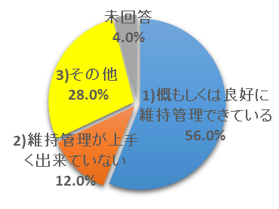
❷ みどりづくり活動助成事業
► Q７_現在の維持管理状況について
➡選択した具体的理由【記述】
1)概ね・良好に維持管理できている 56.0％ | 芝生の維持は難しい。 | 4
 | 園長や用務員さん、運転手さんを中心に管理している。 | 3
 | 地域の方と一緒に実施。 | 3
 | HPを見て、芝の修復をしている。専門家のアドバイスがあればと思う。 | 1
 | 園も保護者も忙しく、共同での管理が難しい。 | 1
2)維持管理できていない 12.0％ | 芝生の維持が難しく、消滅してしまった。 | 2
3)その他 28.0％ | 建て替えによる芝の移植・消滅 | 4
 | 芝生維持は大変。コロナもあり、地域での維持管理が難しい。 | 1
 | 畔ターフ、芝生の維持管理が難しい。 | 1
・「概ねもしくは良好に管理できている」との回答は、全体の56.0％であり、「上手く出来ていない」は12.0％であった。また、「その他」が「園舎建て替えによる芝の移植・消滅」など28.0％であった。
「上手く出来ていない」は全体の１割であったが、「芝生の維持管理の難しさ」に関する声が、共通して多かった。
１8

Slide 20
❷ みどりづくり活動助成事業
◆検証結果
・ 補助金の額や上限、維持管理期間については、概ね満足いただいているが、補助対象範囲に対しては、「補助対象範囲の拡大」「維持管理費用の補助」などに対する意見があった。
・ 申請手続きについて、回答者の半数以上が負担に感じていることが確認された。
・ 概ね良好に維持管理いただいていたが、「芝生の維持管理の難しさ」に関する声が共通して多く、より良い緑化活動に求める補助メニューでも、維持管理メニューに対する需要の高さが伺えた。
◆今後の検討内容
検証結果を踏まえ、以下の項目について事業の見直し検討を行う。
►申請手続きの負担軽減
►維持管理等における、技術面や費用面でのサポート
１9

Slide 21
➌ 実感できるみどりづくり事業
◆事業概要
・平成２８年～令和元年度【事業終了】
・市街地の中心部や駅前等の多くの府民の目に触れる場所において、みどり豊かな街区の形成を目指し、
良好な緑化施設の整備や地域における緑化促進活動に取り組む民間事業者を「実感・みどり事業者」
として認定し、緑化整備（１／２、上限１０００万円）及び緑化促進活動に係る経費の一部（１／２、
上限５０万円）を補助。
◆アンケートの対象者
・H２８年度～令和元年度に本事業を実施した申請者１１件（内、緑化整備及び認定事業者：６件、認定事業者：５件）
民間事業者（心斎橋ビックステップ、あべのハルカス、立命館大学など）
◆アンケート方法
・対面にて実施（一部メール）
◆回答状況
・１０件（対面９件、メール１件）／１１件、回答率９０．９％
※ダイキン工業（株）は、緑化活動状況の確認のみであり、回答数には含めない
20

Slide 22
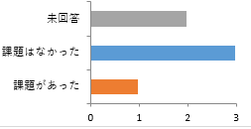
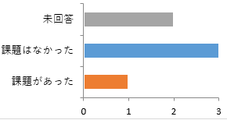
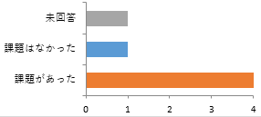
➌ 実感できるみどりづくり事業
◆アンケート結果
► Q1_緑化条件
※当該補助による緑化施設６箇所が対象
１）義務緑化を超えて行う緑化が対象
２）既存緑化を超えて行う緑化が対象
３）高さ6ｍ以上の樹木を中心
とした緑化空間の創出が対象
➡３)「課題があった」と回答した具体的理由【記述】
高さ６ｍ以上は、立地上困難だった | 4
既存緑化部分も対象にしてほしい | 1
制約が多かった | 1
・１）義務緑化を超えて行う緑化が対象であることについて、「課題があった」との回答は、１件であった。
・2）既存緑化を超えて行う緑化が対象であることについて、「課題があった」との回答は、１件であった。
・３）高さ6ｍ以上の樹木を中心とした緑化空間の創出が対象であることについて、「課題があった」との回答は、
４件であり、具体的理由として、「立地上困難」であるとの回答だった。
義務緑化や既存緑化以上が補助対象であることについて、「課題が有った」との回答は１件のみであったが、
「高さ６ｍ以上の緑化空間の創出」については、都市部という立地上の問題から、「課題が有った」との回答が多かった。
21

Slide 23
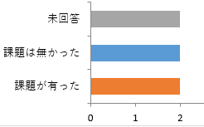
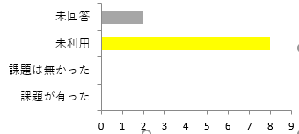
➌ 実感できるみどりづくり事業
► Q２_補助対象範囲
※1）当該補助による緑化施設６箇所が対象 2）全10箇所が対象
１）整備に係る経費
２）地域の緑化プラン策定費
主な補助対象項目
樹木等の植栽費
土壌改良費
植栽桝設置費
基盤整備費
主な補助対象項目
緑化イメージ図作成等
緑化検討会（専門家派遣等）
➡１)「課題があった」と回答した具体的理由【記述】
撤去費用も対象にしてほしかった | 2
制約が多かった | 1
・１）整備に係る経費の補助対象範囲について、「課題があった」との回答は、２件であり、具体的理由として、
「撤去費用も対象にしてほしかった」などであった。
・2）地域の緑化プラン策定費の補助対象範囲について、利用者実績が無かったことから、「未回答」及び「未利用
により分からない」との回答であった。
補助対象範囲（整備に係る経費）について、撤去費用など対象範囲の拡大を求める意見があった。
地域の緑化プラン策定費については、利用実績が無いことから、回答は得られなかった。
22

Slide 24
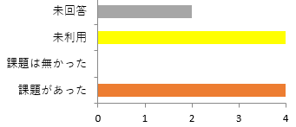
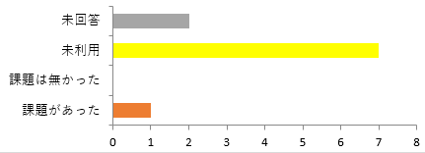
➌ 実感できるみどりづくり事業
※当該補助による緑化施設６箇所が対象
► Q３_補助率と上限額
１）整備に係る経費
(補助率1/2以内、上限1000万)
２）地域の緑化プラン策定費
(補助率1/2以内、上限50万)
➡「課題があった」とした具体的理由【記述】
補助金額の上限を無くしてほしい | 3
全額補助すべき | 2
・１）整備に係る経費の補助率と補助上限額について、「課題があった」との回答は、４件であった。
・2）地域の緑化プラン策定費の補助率と上限額について、 「課題があった」との回答は、１件であった。
・「課題があった」とした具体的理由は、「上限額を無くしてほしい」、「全額補助すべき」であった。
補助金の補助率や上限額について、 「上限額の撤廃や全額補助」への意見が多かった。
（参考：本事業の補助施設６施設のうち３施設は、上限額を超える整備実績）
23

Slide 25
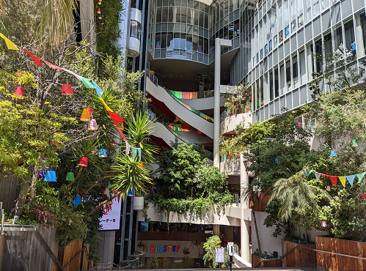
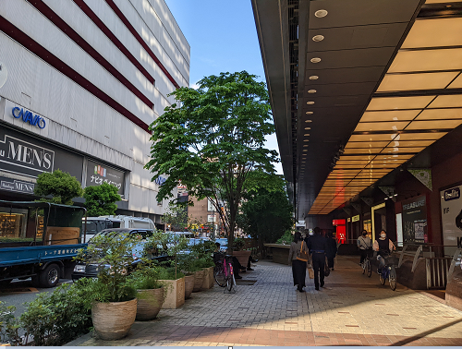
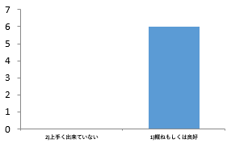
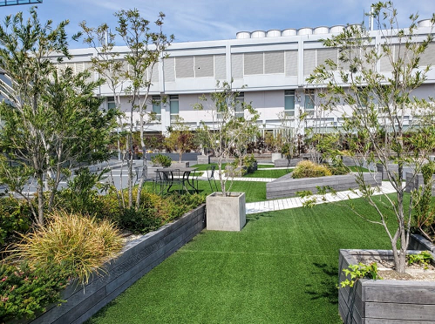
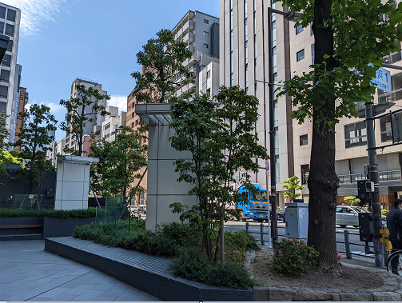
➌ 実感できるみどりづくり事業
► Q6_現在の維持管理状況について
※当該補助による緑化施設６箇所が対象
心斎橋BIG STEP
梅田 OSビル
上手く出来ていない
概ねもしくは良好
に管理できている
天王寺 あべのハルカス
北浜中央ビル
・緑化施設の維持管理状況について、全てが「概ねもしくは良好に維持管理できている」との回答だった。
24

Slide 26
➌実感できるみどりづくり事業
► Q 4_以下のうち、地域の緑化活動を行う上で課題になっている事柄はどれか。
※全10箇所が対象
【複数選択可】
1)呼びかけを行っているが、緑化の機運が高まらない | 3
2)きっかけやタイミングがネックになっており、呼びかけが 出来ていない。 | 2
3)緑化を行う費用面で都合が付かない。 | 4
4)維持管理のノウハウや費用面で都合が付かない | 3
5)緑化を行うスペースの確保が難しい。 | 2
6)緑化活動を行うための人員、資材、資金などが不足している。 | 5
7)その他 | 5
その他
・コロナ禍で活動できなかった。
・都市部という立地上、声かけが難しい。
・地域にも、費用や維持管理が難しいという認識があると思う。
► Q5_以下のうち、緑化活動に必要と思われる支援内容はどれか。
※全10箇所が対象
【複数選択可】
1)呼びかけの際の府サポート | 6
2)呼びかけの際に、緑化の専門家からアドバイスを受けたい | 4
3)補助率や補助金の上限緩和 | 5
4)維持管理費用について、一定期間補助してほしい | 6
5)維持管理について定期的なアドバイスがほしい | 4
6)その他 | 2
・ 地域の緑化活動については、人員、資材、費用面等の課題、維持管理のノウハウの不足などにより、思うように進んでいない事業者が多かった。また、「地域に声掛けしたものの、緑化の機運が高まらない」や「立地上声掛けが難しい」という意見もあった。
・ また、緑化活動に必要と思われる支援内容については、「地域への呼びかけのサポートやアドバイス」、「維持管理を含めた費用面、技術面でのサポート」を望む声が多かった。
25

Slide 27
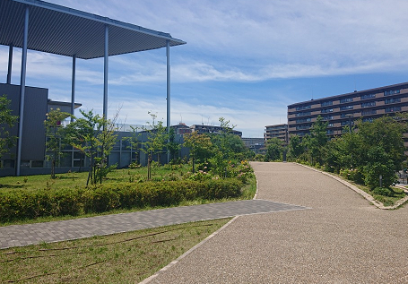
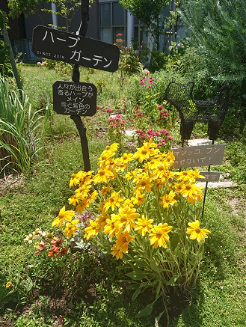
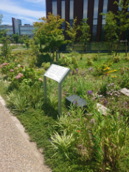
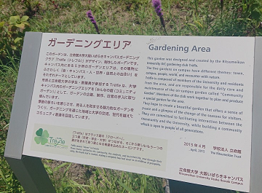
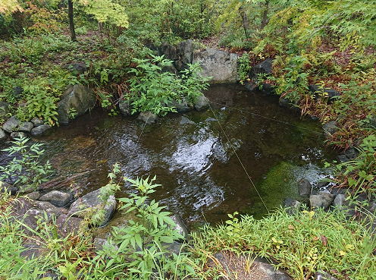
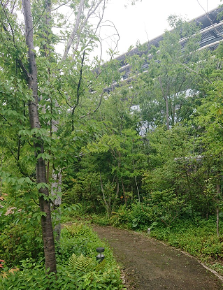


➌実感できるみどりづくり事業
◆地域連携の良好事例
事例１）立命館大学 大阪いばらきキャンパス
・地域住民、学生、大学の協同によるガーデンづくり
・大学は、手入れ会(毎月)、ガーデニング講座(年３回)、
視察ツアーを実施
☛ ガーデニング講座や視察ツアー開催により、地域住民は
緑化のノウハウを学び、活動への意欲が向上
事例２）ダイキン工業 淀川製作所～TICの森～
・高い企業理念の下、福利厚生で緑化活動を実施
・自然豊かな森の形成に、継続的に取り組んでいる。
☛ 桜やホタルの鑑賞期など、地域への開放や、
学校への環境教育のフィールドとして提供
立命館大学 大阪茨木キャンパス
ガーデニングクラブ「トレフル」による花壇管理
協同管理のサイン
ダイキン工業 淀川製作所
ホタルが生息環境づくり
社員「グリーンファクトリー部会」による管理
森の紹介
26

Slide 28
➌実感できるみどりづくり事業
◆検証結果
・ 緑化条件（高さ６ｍ以上の樹木中心）について、都市部という立地上の問題から、改善要望が多かった。
・ 補助の対象範囲等において、撤去費用の対象化や上限額（１０００万円）の撤廃、全額補助への意見があった。
・ また、維持管理の状況については、概ね良好であることが確認された。
・ 地域の緑化活動については、人員、資材、費用面等の課題、呼びかけの課題などにより、思うように進んでいない事業者が多かった。また、緑化活動に必要と思われる支援内容については、 「地域への呼びかけのサポートやアドバイス」、「維持管理を含めた費用面、技術面でのサポート」を望む声が多かった。
◆今後の検討内容
検証結果を踏まえ、新たな緑化支援事業の検討を行う。
27

Slide 29
❹ 良好な緑陰づくり支援事業
◆事業概要
・令和元年度及び令和３年度【事業終了】
・みどり豊かな美しい街並みや夏の暑さを和らげる涼しい木陰の形成を促進するため、接道部の高木植栽
に取り組む民間事業者に対して、緑化整備にかかる植栽工事費の１／２（上限５０万円）を補助。
◆アンケートの対象者
・令和元年度及び令和３年度に本事業を実施した申請者６件
マンション管理組合、幼稚園など
◆アンケート方法
・メールにて実施
◆回答状況
・５件／６件、回答率８３．３％
28

Slide 30


❹ 良好な緑陰づくり支援事業
◆アンケート結果
► Q1_補助金額と緑化条件
１）整備に係る経費
(補助率1/2以内、上限50万)
２）植栽後7年間の
適切な維持管理
３）道路との境界線から、３ｍ以内の範囲で、地上部での植栽
４）植栽時の樹高が３ｍ以上
➡「改善してほしい」と回答した具体的理由【記述】
沿道以外の緑化補助もしてほしい | 1
対象範囲を広げてほしい | 1
「樹高３ｍ以上」は緑化箇所が限定的になってしまう。 | 1
・１）整備に係る経費の補助率と上限額について、全て「現状で良い」との回答だった。
・2）維持管理義務期間について、「現状で良い」との回答は、４件であった。
・３）植栽対象範囲について、「現状で良い」との回答は、４件であった。
・４）緑化条件について植栽が対象であることについては、「現状で良い」との回答は、４件であった。
事業内容（補助率や上限額、維持管理義務期間、補助対象範囲、緑化条件）について、概ね満足いただけていることが確認できた。
29

Slide 31



❹ 良好な緑陰づくり支援事業
► Q２_申請手続きについて
申請必要書類（抜粋）
＜添付書類＞
１．位置図及び緑化位置図
２．平面図
３．現況写真
４．見積書等
５．同意書
６．建築確認申請の写し
※建築確認申請が伴う場合
➡「面倒だった」と回答した具体的理由【記述】
打合せ、資料作成にかなり時間がかかった | 1
・申請手続きについて、「簡便だった」と回答したのは、４件であった。
► Q３_今後緑化を行ううえで、どのような補助事業があれば良いか【記述】
個人へも補助化することで、緑化促進となるのでは | 1
中低木や地被類も補助対象にしてほしい | 1
・今後希望する補助事業について、「個人への補助化で緑化促進になるのでは」「高木だけでなく、中低木や地被類
も補助対象にしてほしい」という意見があった。
► Q４_現在の維持管理状況について
R1シティーフラッツ交野
・緑化施設の維持管理状況について、「概ねもしくは良好に維持管理できている」との回答は、４件だった。
30

Slide 32
❹ 良好な緑陰づくり支援事業
◆検証結果
・事業内容（補助率や上限額、維持管理義務期間、補助対象範囲、緑化条件）について、概ね満足いただけていることが確認できた。
・申請手続きについて、特に問題無くいただけていることが確認できた。
・緑化施設の維持管理状況について、概ね良好に維持管理されていることが、確認できた。
・今後希望する補助事業について、「個人への補助化」や「高木だけでなく、中低木や地被類も補助対象にしてほしい」という意見があった。
◆今後の検討内容
検証結果を踏まえ、新たな緑化支援事業の検討を行う。
31

Slide 33
今後の検討（まとめ）
４事業のアンケートの実施により、主に以下の課題が確認された。
・維持管理のノウハウ、費用、人員の不足 ⇒地域の緑化、維持管理が困難
・緑化スペースの不足 ⇒高木による緑化が難しい箇所有り
・書類作成等の煩雑さ ⇒申請手続きが困難
（低木への需要大）
課題、ニーズに合わせた補助事業内容の見直し・新規事業の検討
（主な項目）
►維持管理等における、技術面や費用面でのサポート
►ニーズに合わせた、条件及び補助対象範囲等の見直し
►申請手続きの負担軽減
◆今後のスケジュール
・ ～R5 8月 既存事業の見直し及び新事業検討 （追加アンケートの実施など含む）
・ ～R6 3月 予算要求 / 要綱・要領の改定
・ R6 4月 事業開始
32
32

